Slide 1
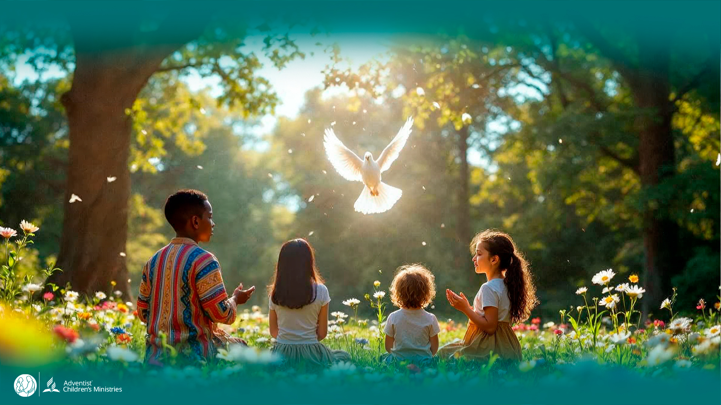
Giorno 9
IL DONO DELLO
SPIRITO SANTO
CI RENDE FIGLI DI DIO
GIORNI DI PREGHIERA
7-17 gennaio 2026
Notes:
Benvenuti al Giorno 9!
Oggi, Luca e Orel incontreranno qualcuno che ha compreso il potere dello Spirito Santo: l’apostolo Paolo.
Lo Spirito ci rende figli di Dio. Corriamo a vedere come!

Slide 2
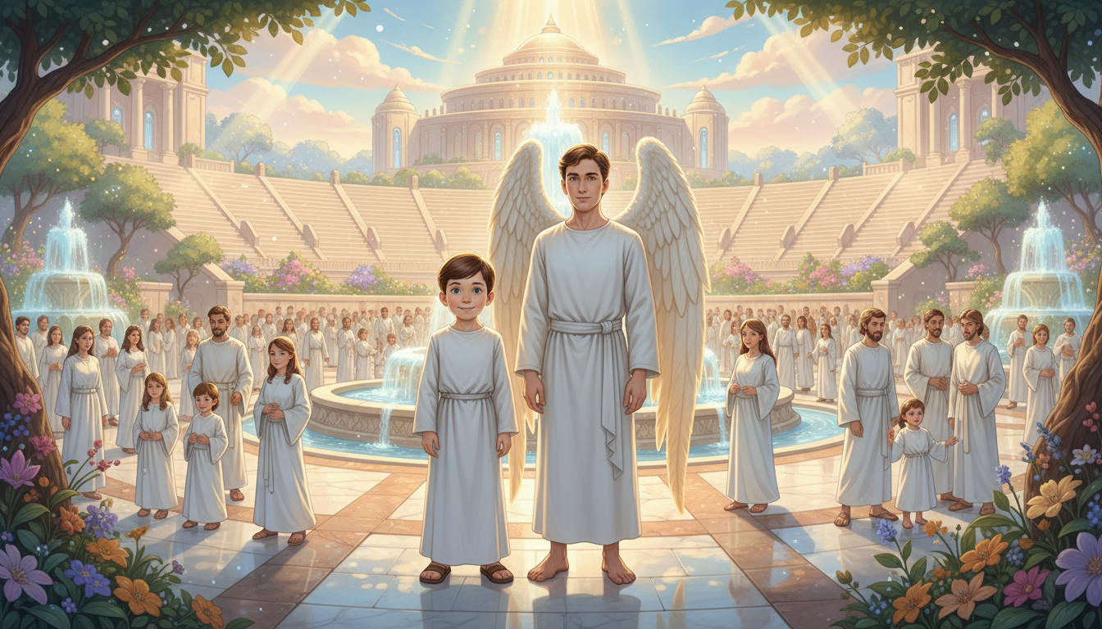
Notes:
«Benvenuti nella Piazza centrale della Nuova Gerusalemme», esclama Orel.
«Wow!», afferma Luca con stupore. «Guarda che bellissime fontane».
Corre verso una a forma di fiore, che zampilla gioiosamente.
«Ci sono così tante persone qui! E là, in fondo, c’è un anfiteatro!».
«Dobbiamo andare proprio lì, perché la predicazione di un grande messaggio sta finendo, in questo momento», replica l’angelo.

Slide 3
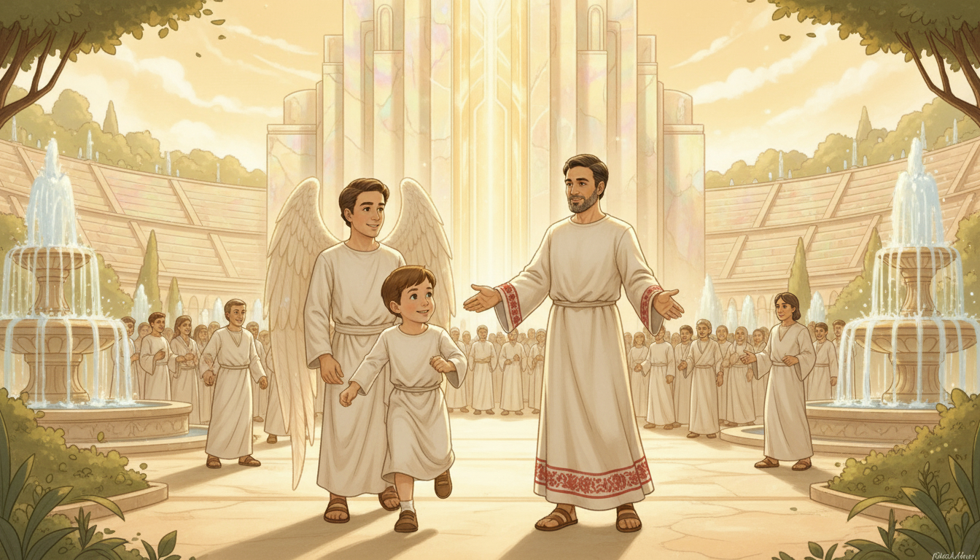
Notes:
Centinaia di salvati cantano e i loro canti di gioia riecheggiano per tutta la piazza.
«Devono essere almeno qualche milione!», esclama Luca stupito.
L’oratore scende dalla pedana e Orel si sbraccia nella sua direzione: «Paolo! Aspetta!».
«Ci conosci?»
«Certo!», rispose Paolo sorridendo, «Stefano mi aveva detto della vostra visita».
«Sei incredibile! Ti ho sempre ammirato!», afferma con rispetto il ragazzino.
«La gloria sia tutta al Signore», replica l’apostolo. «Io sono stato solo un suo soldato!».

Slide 4
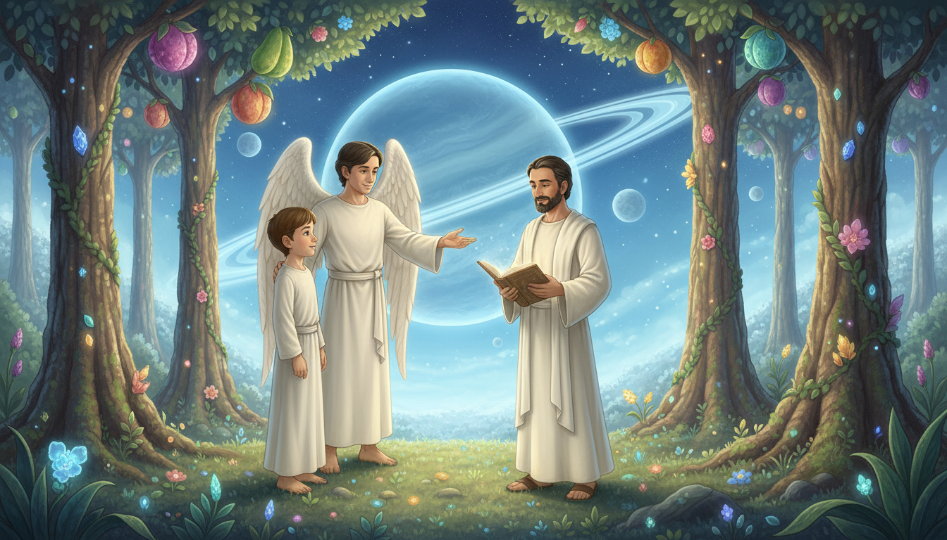
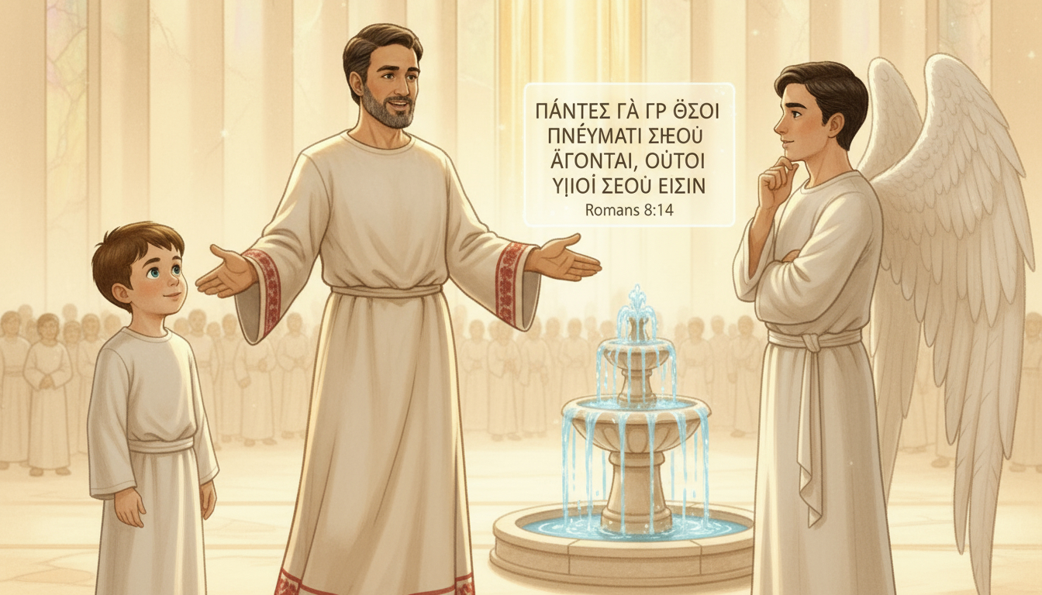
Notes:
Orel apre la sua tavoletta luminosa. «Leggiamo qualcosa che hai scritto, Paolo».
Legge Romani 8:14:
«Infatti tutti quelli che sono guidati dallo Spirito di Dio sono figli di Dio».
«Paolo», chiede Luca, « come può lo Spirito renderci figli di Dio?».
L’apostolo sorride. «Quando accettiamo Gesù, siamo battezzati e lo seguiamo, lo Spirito Santo riempie i nostri cuori.
Ci trasforma e ci rende parte della famiglia di Dio».
«Ecco perché siamo tutti qui!», conclude gioiosamente Orel.

Slide 5
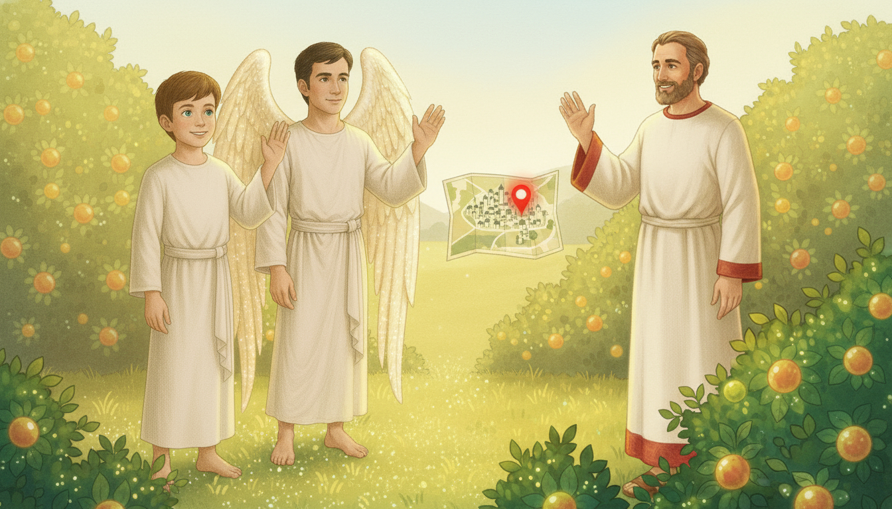
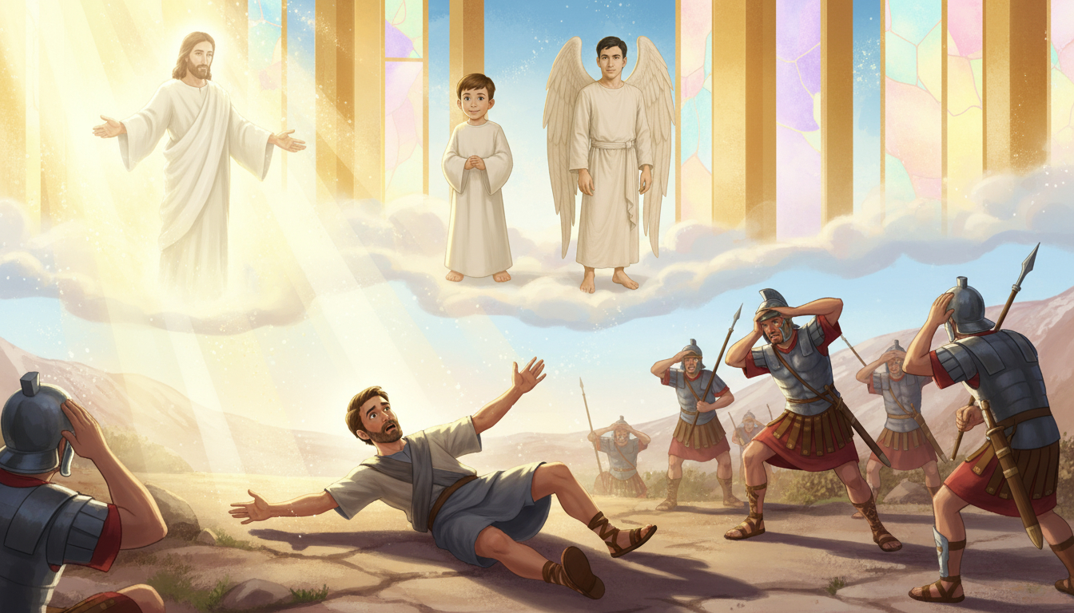
Notes:
«Questo significa», si domanda Luca, «che sono stato adottato da Dio per mezzo dello Spirito Santo?».
«Esattamente! Anch’io sono stato adottato», gli risponde Paolo.
«Se Gesù non mi avesse fermato lungo la strada per Damasco, ora sarei completamente perduto.
Ma lo Spirito ha cambiato ogni cosa: mi ha dato un nuovo cuore e una nuova missione».
«Che miracolo!», interviene Orel. «Lo Spirito Santo davvero ci rinnova!».

Slide 6
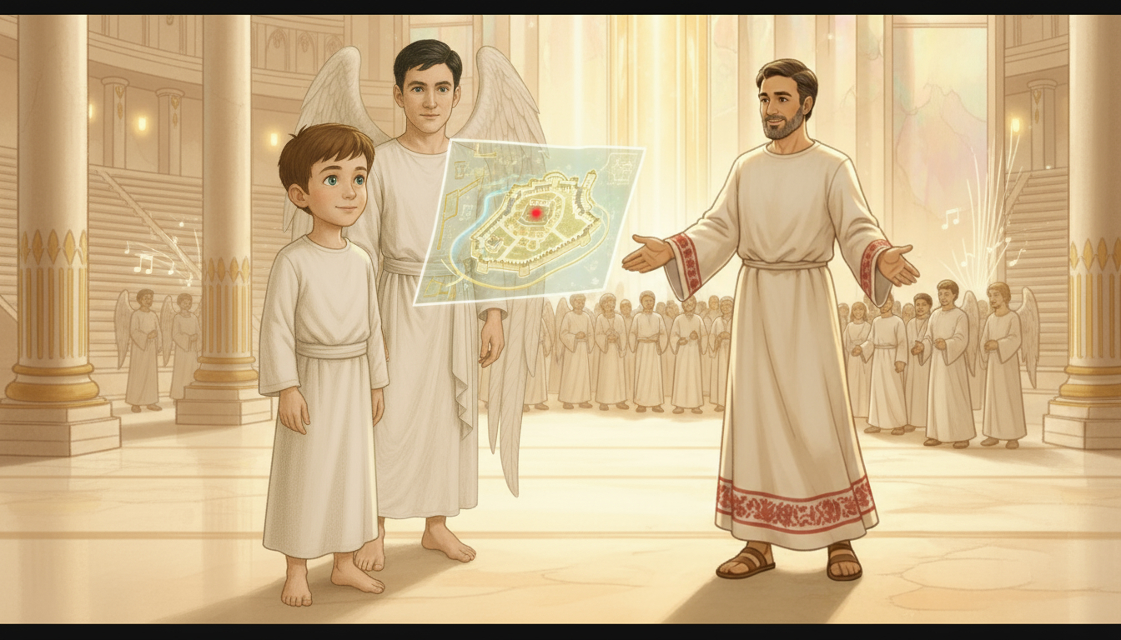
Notes:
«Grazie, Paolo. Le tue parole ci hanno ispirato molto».
«Il dovere mi chiama», risponde l’apostolo sorridendo, mentre la folla di salvati lo chiama a proseguire il suo discorso.
«Parleremo ancora una volta, molto presto», lo rassicura Luca.
«Andate in pace e non dimenticate che lo Spirito Santo ci rende membri della famiglia di Dio».
Paolo ritorna verso l’anfiteatro, da cui i canti di lode riempiono la piazza.

Slide 7

Notes:
Lo Spirito Santo ci rende figli di Dio.
Sezione «All’opera!»:
Colora il disegno di Paolo che predica nella Nuova Gerusalemme.
Nel riquadro scrivi: «In cielo incontrerò i miei personaggi biblici preferiti».
Sezione «In preghiera!»:
Ringrazia lo Spirito per renderti parte della famiglia di Dio.
Chiedigli di aiutarti a vivere come un figlio fedele di Gesù.

